Slide 1
KHỞI ĐỘNG: TRÒ CHƠI: AI NHANH HƠN
THẢO LUẬN NHÓM 4
Thời gian: 2 phút
Các nhóm hãy tìm những từ được ghép với từ mắt, ăn và phải có nghĩa. Nhóm nào tìm được nhiều nhất sẽ chiến thắng.

Slide 2
THỰC HÀNH TIẾNG VIỆT

Slide 3
NỘI DUNG BÀI HỌC
I. Lí thuyết
1. Từ đa nghĩa
2. Từ đồng âm
3. Từ mượn
II. Luyện tập

Slide 4
LÍ THUYẾT
1. Từ đa nghĩa
Hãy nối các ý phù hợp ở 2 cột để giải nghĩa cho từ “ăn”? Từ đó hãy nên định nghĩa về từ đa nghĩa.
Ăn Tết
Tàu ăn than
Ăn cơm
đưa thức ăn vào cơ thể qua miệng.
máy móc, phương tiện giao thông tiếp nhận nhiên liệu (tàu ăn than)
Ăn uống nhân dịp gì đó
→ Từ đa nghĩa là từ có hai nghĩa trở lên.

Slide 5
2. Từ đồng âm
Hãy cho biết nghĩa của từ “kho” trong hai câu văn sau có giống nhau không?
a. Mẹ em đang kho cá.
b. Nhà kho này rất rộng.
Từ “kho” trong câu a chỉ hành động làm chín cá bằng nấu chín lên trong thời gian dài.
Từ “kho” trong câu b chỉ một loại nhà có diện tích rộng lớn để đựng được nhiều đồ đạc, hàng hoá.
Từ đồng âm là những từ có cách phát âm và viết chữ giống nhau nhưng có nghĩa khác nhau.

Slide 6
3. Từ mượn
Hãy quan sát ngữ liệu:
Bằng nỗi khát khao và trân trọng của minh, tôi đã miệt mài ăn hai món quốc hồn quốc tuý ấy.
Dựa vào chú thích văn bản Đồng Tháp Mười mùa nước nổi trang 57, giải thích từ “quốc hồn quốc tuý”
=> Quốc hồn quốc tuý: là những tinh hoa trong nền văn hoá của một dân tộc, một quốc gia.

Slide 7
3. Từ mượn
Từ mượn
Là những từ mượn tiếng nước ngoài để biểu thị những sự vật, hiện tượng, đặc điểm,... mà tiếng Việt chưa có từ thích hợp để biểu thị.
Từ mượn
tiếng Hán
Từ mượn tiếng Pháp
Từ mượn tiếng Anh

Slide 8
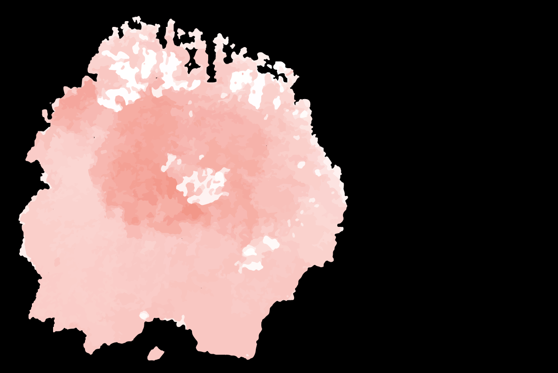
LUYỆN TẬP

Slide 9
Bài 1/SGK – trang 59: Xác định nghĩa từ chân, chạy trong mỗi trường hợp
Chân:
a. Tôi thở hồng hộc, trán đẫm mồ hôi và khi trèo lên xe, tôi ríu cả chân lại.
( Nguyên Hồng)
b. Dù ai nói ngả nói nghiêng
Lòng ta vẫn vững như kiềng ba chân
( Ca dao)
c. Đám tàn quân giẫm đạp lên nhau chạy trốn, tráng sĩ đuổi đến chân núi Sóc.
( Thánh Gióng)
a, Từ chân chỉ bộ phận cơ thể người.
b, Từ chân chỉ bộ phận đồ vật.
c, Từ chân chỉ bộ phận của núi nối núi với đất liền.

Slide 10
Bài 1/SGK – trang 59: Xác định nghĩa từ chân, chạy trong mỗi trường hợp
Chạy:
a, Thằng Khìn chạy lon ton quanh sân...( Cao Duy Sơn)
b. Xe chạy chậm chậm ( Nguyên Hồng)
c. Vào Thanh Hóa đi tao chạy cho tiền tàu ( Nguyên Hồng)
d. Bãi cát trắng phau, chạy dài hàng mấy nghìn thức ( Mộng Tuyết)
a, Từ chạy chỉ hoạt động di chuyển thân thể của con người hay động vật bằng những bước nhanh, mạnh liên tiếp.
b, Từ chạy chỉ sự di chuyển của một số loại phương tiện giao thông trên bền mặt.
c, Từ chạy chỉ hoạt động khẩn trương tìm kiếm cái cần có.
d, chỉ trạng thái chảy ra thành dải dài.

Slide 11
Bài 2/SGK – trang 59: Tìm hiểu ba từ chỉ bộ phận cơ thể người và kể ra một số ví dụ về sự chuyển nghĩa của chúng ( sang nghĩa chỉ bộ phận của vật)
a. Chân: chân bàn, chân ghế, chân núi, chân sóng
b. Mắt: mắt tre, mắt nứa, mắt na, mắt lưới...
c. cổ: cổ chai, cổ lọ, cổ áo

Slide 12
Bài 3/SGK – trang 68: Tìm từ đa nghĩa, từ đồng âm trong những câu dưới đây:
Nhóm 1, 3:
Thảo luận ý a
Nhóm 2, 4:
Thảo luận ý b

Slide 13
Bài 3/SGK – trang 68: Tìm từ đa nghĩa, từ đồng âm trong những câu dưới đây:
a. Chín:
Quýt nhà ai chín đỏ cây
Hỡi em đi học hây hây má tròn
( Tố Hữu)
Một nghề cho chín còn hơn chín nghề
( Tục ngữ)
Từ đa nghĩa: chín (đỏ cây) chỉ giai đoạn phát triển đẩy đủ nhất, thường có màu đỏ hoặc màu vàng và có hương thơm; chín chỉ sự thành thạo, tinh thông nghề nghiệ (một nghề cho chín)
Từ đồng âm: chín là tính từ với nghĩa thành thạo, tinh thông đồng âm với chín là số từ.

Slide 14
Bài 3/SGK – trang 68: Tìm từ đa nghĩa, từ đồng âm trong những câu dưới đây:
b. Cắt:
+ Nhanh như cắt, rùa há miệng, đớp lấy thanh gươm rồi lặn xuống nước:
+ Việc làm khắp chốn cùng nơi
Giục đi cắt cỏ vai tôi đã mòn
+Bài viết bị cắt một đoạn.
( Dẫn theo Hoàng Phê)
+ Chúng cắt lượt nhau suốt ngày vào cà khịa làm Trũi không chịu được
( Tô Hoài)
Từ đa nghĩa: cắt với các nghĩa: làm đứt bằng vật sắc (cắt cỏ), tách ra một phần để bỏ bớt (bài viết bị cắt một đoạn), phân chia nhau để làm việc gì theo sự luân phiên (chúng cắt lượt nhau suốt ngày vào cà khịa)
Từ đồng âm: cắt là danh từ chỉ loài chim ăn thịt nhỏ hơn diều hâu, cánh dài và nhọn, bay rất nhanh đồng âm với cắt là động từ.

Slide 15
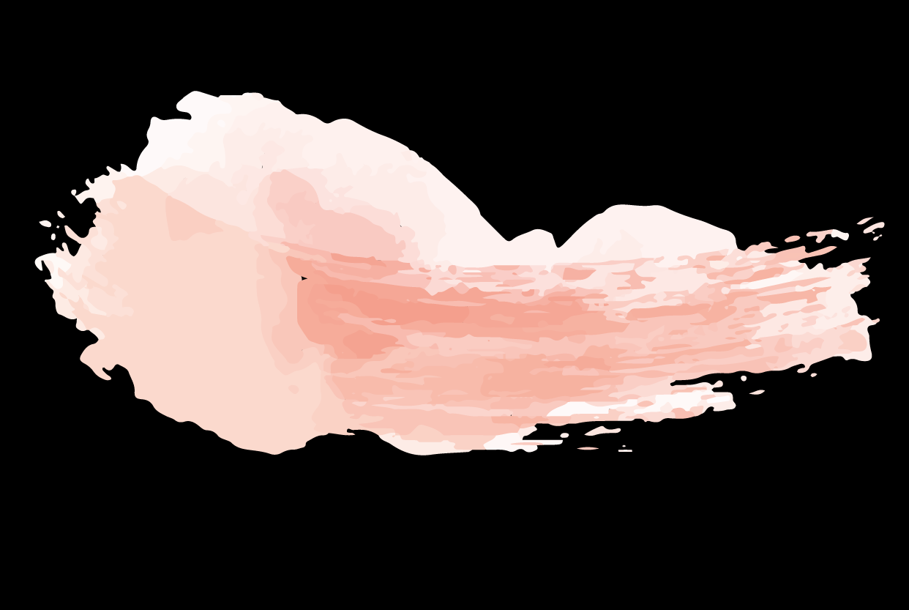
Bài 4/SGK – trang 60: Tìm các từ mượn trong những câu dưới đây. Đối chiếu với nguyên dạng trong tiếng Pháp, tiếng Anh để biết nguồn gốc của những từ đó.
a. Đó là là lần đầu tiên tôi thấy ô tô
( Hon- da Sô-i-chi-rô)
b. Chọn lúc cả nhà không ai để ý, tôi lén lấy 2 xu để làm tiền lộ phí.
( Hon- da Sô-i-chi-rô)
c. Lúc đó tôi vô cùng cảm phục những chú thợ điện với túi đồ nghề gôm kim, tốc nơ vít cột ngang lưng trèo lên cột điện nối dây cáp
( Hon- da Sô-i-chi-rô)
d. Khi tôi đọc sách, mọi thông tin đầu tôi rất chậm, nhưng khi xem ti vi bằng tai và mắt thì tôi cảm nhận mọi việc nhạy bén hơn nhiều.
( Hon- da Sô-i-chi-rô)
e, Tôi khẩn khoản xin cha mua cho tôi một chiếc mũ kết và tự tay tôi làm một cặp kính đeo mắt của phi công bằng bìa các tông.
( Hon- da Sô-i-chi-rô)

Slide 16
Bài 4/ SGK – trang 60
a, ô tô → Tiếng Pháp: auto.
b, xu → Tiếng Anh: cent.
c, tuốc nơ vít → Tiếng Pháp: tournevis.
d, ti vi → Tiếng Anh: TV - television.
e, các tông → Tiếng Anh: carton.
→ Không thể thay thế các từ mượn bằng các từ gốc Việt. Vì từ gốc Việt chưa có các từ phù hợp để diễn tả.

Slide 17
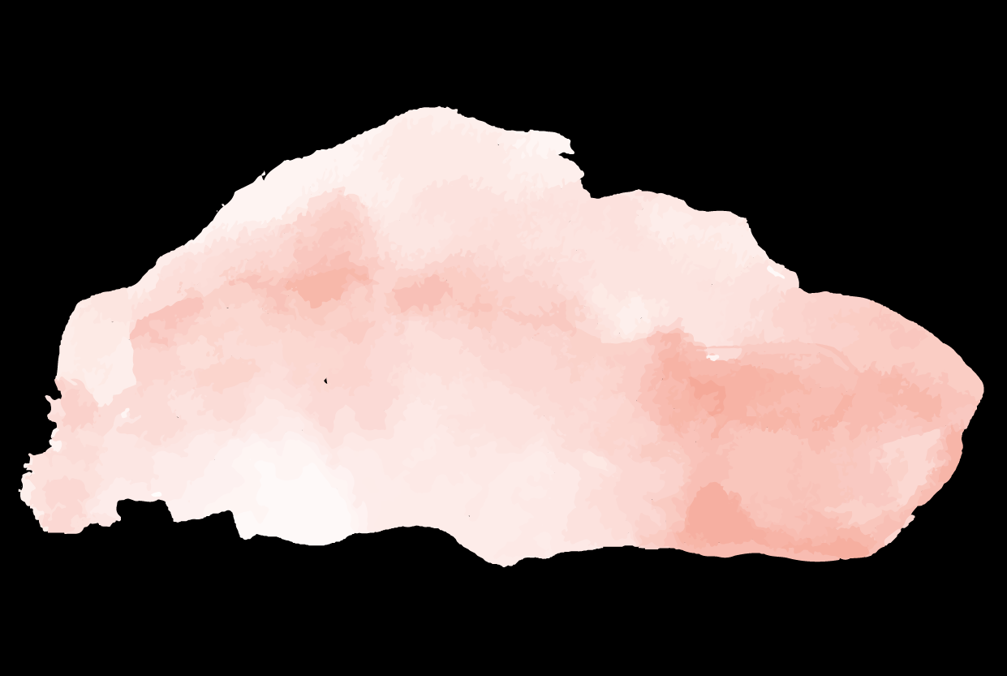
VẬN DỤNG

Slide 18
Bài 6. Đọc văn bản và viết một đoạn văn ngắn khoảng 4-5 dòng cho biết: theo tác giả: khái niệm ngọt trong tiếng Việt đã được nhận thức qua những giác quan nào?

Slide 19
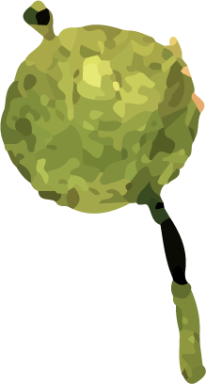
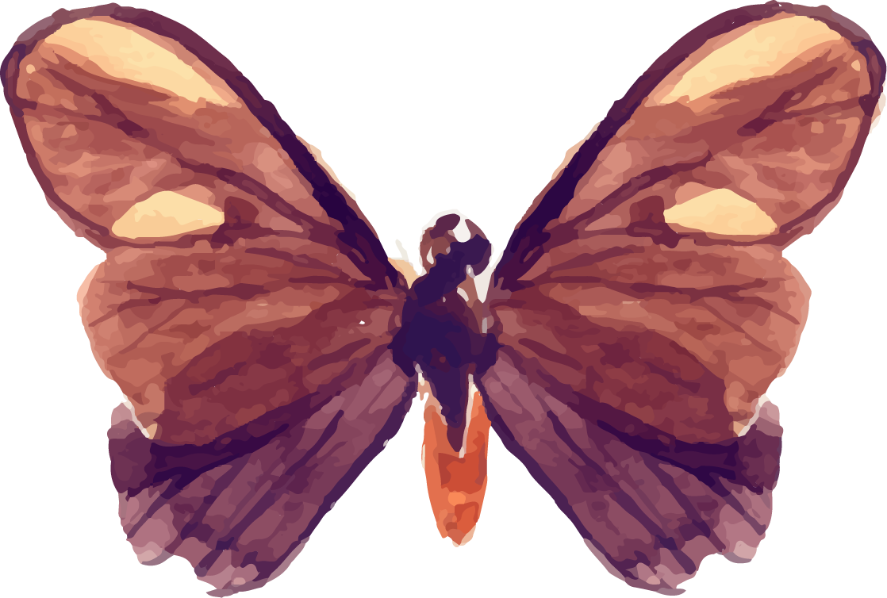
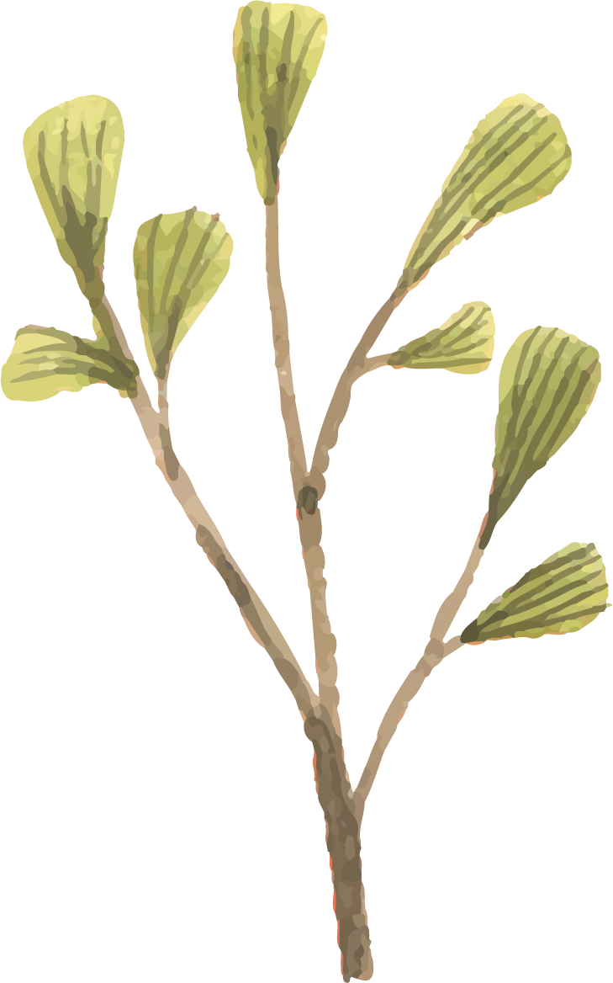
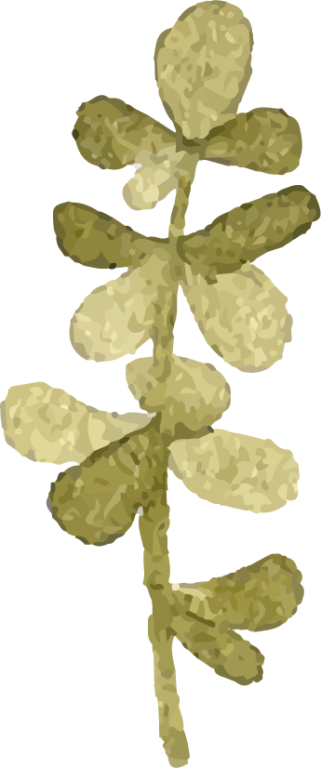
HƯỚNG DẪN VỀ NHÀ
a. Đối với bài học tiết này:
Hoàn thành các bài tập trong vở bài tập.
b. Đối với bài học ở tiết tiếp theo:
Đọc và trả lời câu hỏi văn bản
Thời thơ ấu của Hon-da

